Slide 1
ATIVIDADES COM FOCO NO ACOMPANHAMENTO DAS APRENDIZAGENS
Atividade de Matemática – 9º Ano
Semelhança de triângulos
HABILIDADE:
(EF09MA12) Reconhecer as condições necessárias e suficientes para que dois triângulos
sejam semelhantes.

Slide 2
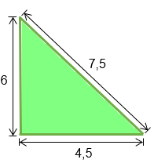
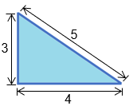
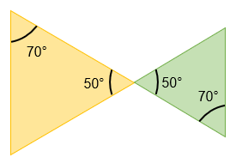
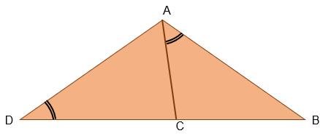
Atividade de Matemática – 9º Ano
Escola: | Professor(a):
Estudante: |  | Turma:
1 | Em cada item a seguir, os triângulos são semelhantes. Identifique o caso de semelhança em cada par de triângulo.
a)
Maestro Educação
b)
Maestro Educação
2 | Em cada item a seguir, os triângulos são semelhantes. Identifique o caso de semelhança em cada par de triângulo.
Quais são os triângulos semelhantes nessa figura? Justifique sua resposta.
Maestro Educação

Slide 3
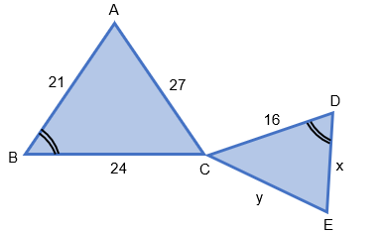
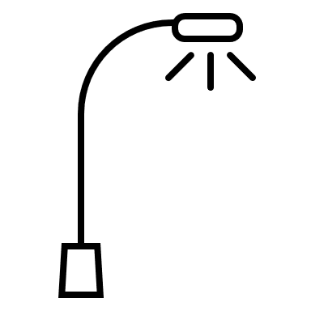
Atividade de Matemática – 9º Ano
Escola: | Professor(a):
Estudante: |  | Turma:
3 | Calcule o valor de x e de y.
Maestro Educação
4 | Um poste de 3,50 m de altura ilumina um rapaz de 1,75 m, o qual produz uma sombra de 1,00 m de comprimento, como ilustra a imagem a seguir:
1 m
Assinale a alternativa que indica a distância do rapaz ao poste.
0,5 m.
1 m.
1,5 m.
2,0 m.
2,5 m.

Slide 4
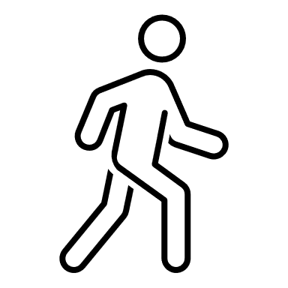
Atividade de Matemática – 9º Ano
Escola: | Professor(a):
Estudante: |  | Turma:
5 | Rodolfo saiu de sua casa para levar uma panela para a casa de sua mãe. No caminho, ele teve que subir uma ladeira, como mostra a imagem a seguir:
Y
b
5 m
a
X
2 m
4 m
6 m
Durante o percurso, ele parou duas vezes para descansar: nos pontos a e b. Sabendo que do início da ladeira até o primeiro descanso (ponto a), ele percorreu X m, depois mais 7 m até o ponto b (segundo descanso) e, finalmente, mais Y m até a casa de sua mãe, assinale a alternativa que indique os valores de X e Y.
X = 6 m e Y = 2 m.
X = 6,5 m e Y = 2 m.
X = 7,5 m e Y = 2,5 m.
X = 8,5 m e Y = 3 m.
X = 9 m e Y = 3 m.
6 | Analisando o conjunto de triângulos abaixo, determine o valor do ângulo θ.
50°
θ
40°
50°
60°.
50°.
45°.
40°.
35°.

Slide 5
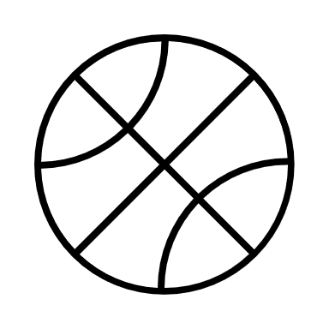
Atividade de Matemática – 9º Ano
Escola: | Professor(a):
Estudante: |  | Turma:
7 | André e Rennan estavam brincando de basquete, quando André arremessou a bola para Rennan de modo que ela batesse no chão antes de alcançar o seu amigo, como mostra a imagem a seguir:
α
1,2 m
2,5 m
Sabendo que André arremessa a bola a 2 metros de altura e que o ângulo de incidência (α) da bola no chão é igual ao ângulo de rebatimento, assinale a alternativa que indique o valor da altura que Rennan vai pegar a bola.
96 cm.
1 m.
1,2 m.
1,5 m.
2 m.

